Slide 1

MUJICARE seu site de música
Por Isabela Oliveira Noronha

Slide 2
01
Por que um projeto sobre música?

Slide 3
Tudo começou quando eu era criança, e me despertou a vontade de aprender a tocar algum instrumento, então, com o apoio de uma professora da escola, me matriculei no curso de flauta. Por muito gosto pela música, ao final do curso de flauta, não parei e comecei um novo desafio, e aprendi a tocar violino. Como tinha muita dificuldade de tocar o novo instrumento, mas como não tinha a intenção de parar, me dediquei cada vez mais. Pouco antes da pandemia, comecei a fazer aula de canto, fazendo apresentações em bares e na escolas. Na pandemia, por conta própria busquei aprender a tocar violão, e atualmente voltei a aprender violino por conta própria.

Slide 4
O que foi feito?
01
02
03
04
Documentação do projeto
Organização do Trello
Criação do modelo do site
Criação do site

Slide 5
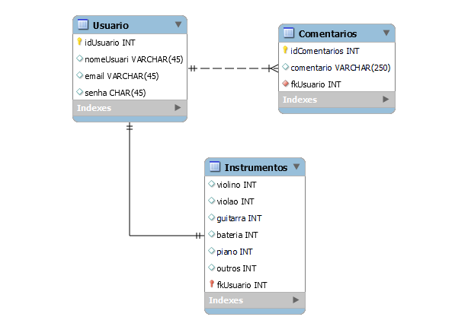
Modelagem

Slide 6
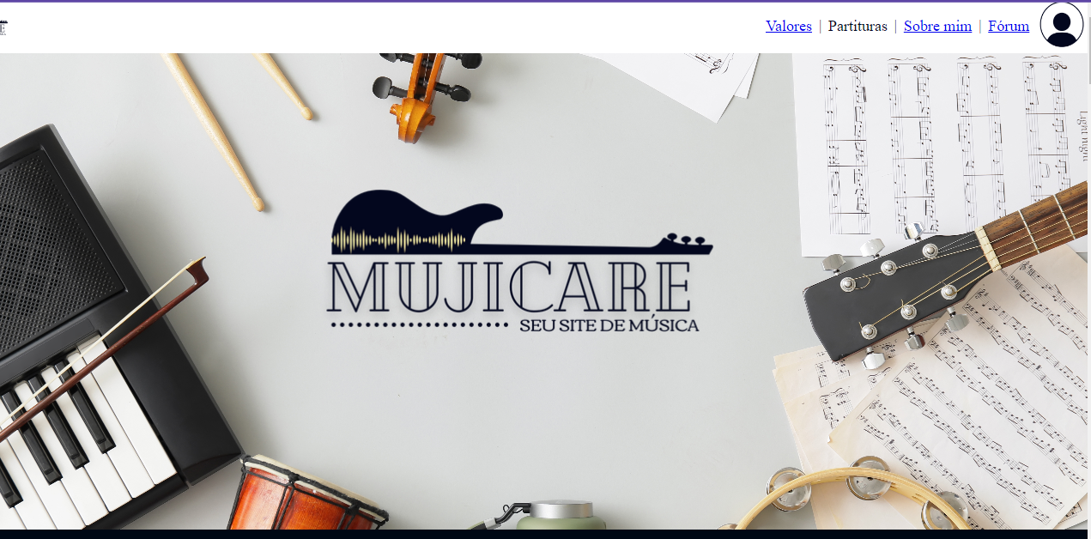
A PICTURE IS WORTH A THOUSAND WORDS

Slide 7
Complementos...
Linha da vida
Valores
Dia a dia
A música começou a ser importante em minha vida, na minha infância, por passar por vários problemas, ela me ajudou a superar cada obstáculo.
Respeito, Cultura, Curiosidade, e humanidade.
No meu dia a dia, além de estar sempre cantando, todos os dias toco 1h de violino ao chegar em casa.
Maior dificuldade
Maior superação
No projeto, minha maior dificuldade foi fazer a api, mas na música minha maior dificuldade é ficar longe dela.
Além de fazer a api, voltar a tocar. Eu parei de tocar violino tem 9 anos, e senti que não fosse conseguir voltar, mas está indo tudo bem.

Slide 8
Agradecimentos:
Gostaria de agradecer primeiro aos meus pais, por me permitirem de fazer as aulas e por ouvirem cada nota errada que toquei.
Minha irmã e meu namorado, que me deram todo o apoio emocional no desenvolvimento do projeto.
Aos meus colegas de sala, que me ajudaram ao longo do projeto em questões técnicas.
E aos professores, por todo apoio e ajuda que foi necessária para a conclusão do projeto

Slide 9
Agradeço sua atenção!

